Slide 1
组会报告
卢吉凯
2020年9月22日, Tuesday

Slide 2
目录
总体介绍
工作整理
总结

Slide 3
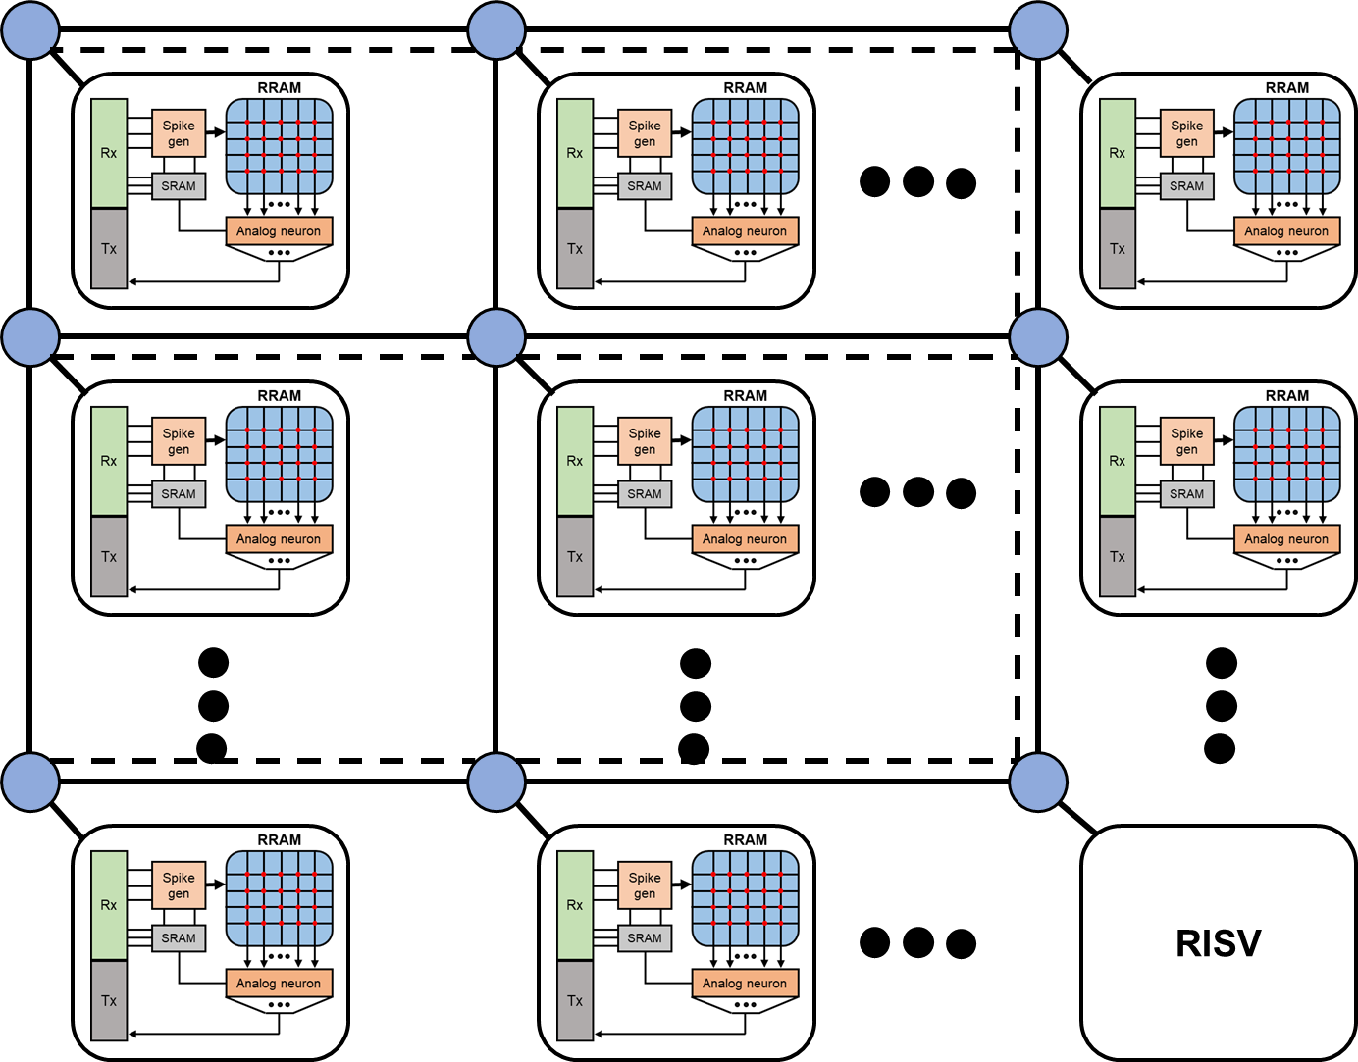
SoC总体结构
核心数 | 63(SNNC)+1(MCU)
Neuron | 64 in Core
Synapse | 512*64 in Core
NoC | Mesh uniast
Inference | Yes
Train | No
Analog | Neuron
Memristive | Axon; weight;
SRAM | Dendrite; synapse
RISC-V的优势
开源，BSD证书
模块化的指令集，针对不同应用场景
架构简洁，优美
可定制扩展
完整的软件工具链
RISC-V开放的可扩展性，非常容易在其通用架构基础上实现专用领域架构DSA。预留专用的指令编码。
Notes:
NoC

Slide 4
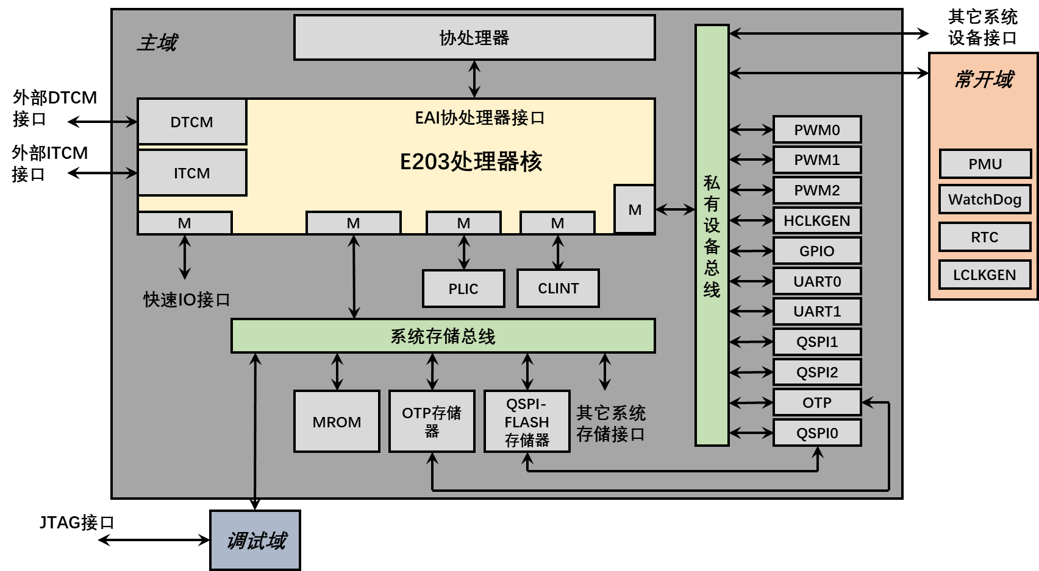
蜂鸟E203开源RISC-V核及SoC
面向高性能低功耗场景
配套的SoC和软件示例
采用Verilog语言
提供GDB调试功能
文档详细
Notes:
核心，在180工艺下流片频率100MHz。

Slide 5
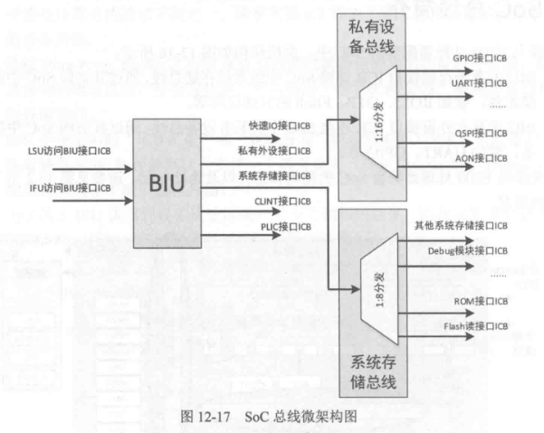
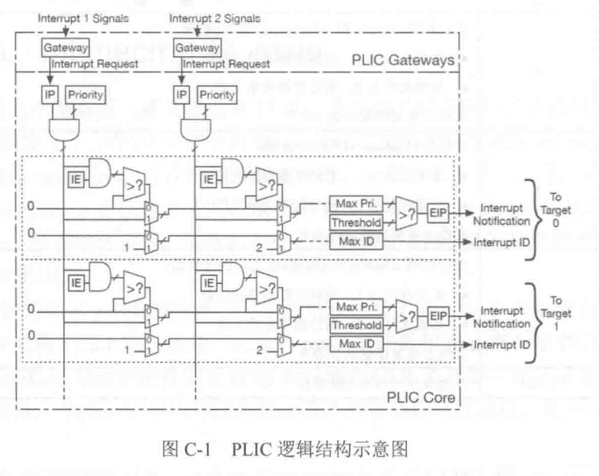
外设接口 中断控制器
私有设备总线接口地址总区间为
0x1000_0000 ~ 0x1FFF_FFFF
PLIC 将多个外部中断源仲裁为一个单比特的信号，送入处理器核作为外部中断。处理器核收到中断进入异常服务程序，可以通过读PLIC的相关寄存器查看中断源的编号和信息。

Slide 6
接口部分 DMA，RRAM读写控制
NoC
SNN Interface
FIFO
FIFO
NoC Transmit module
NoC Receive module
SRAM
RRAM Crossbar
DTCM
DMA
RRAM WR decoder
UART，GPIO…
Control Instruction
Dual port
PLIC
ICB BUS
Interrupt
ITCM
FLASH
JTAG

Slide 7
DMA
RISC-V
DMA
write request
ICB BUS
SNN Core Port
In_Spike
SRAM
In_Spike
Out_Spike
Out_Spike
SNN核心直接向DMA请求和写回脉冲数据包，不用经过RISC-V。

Slide 8
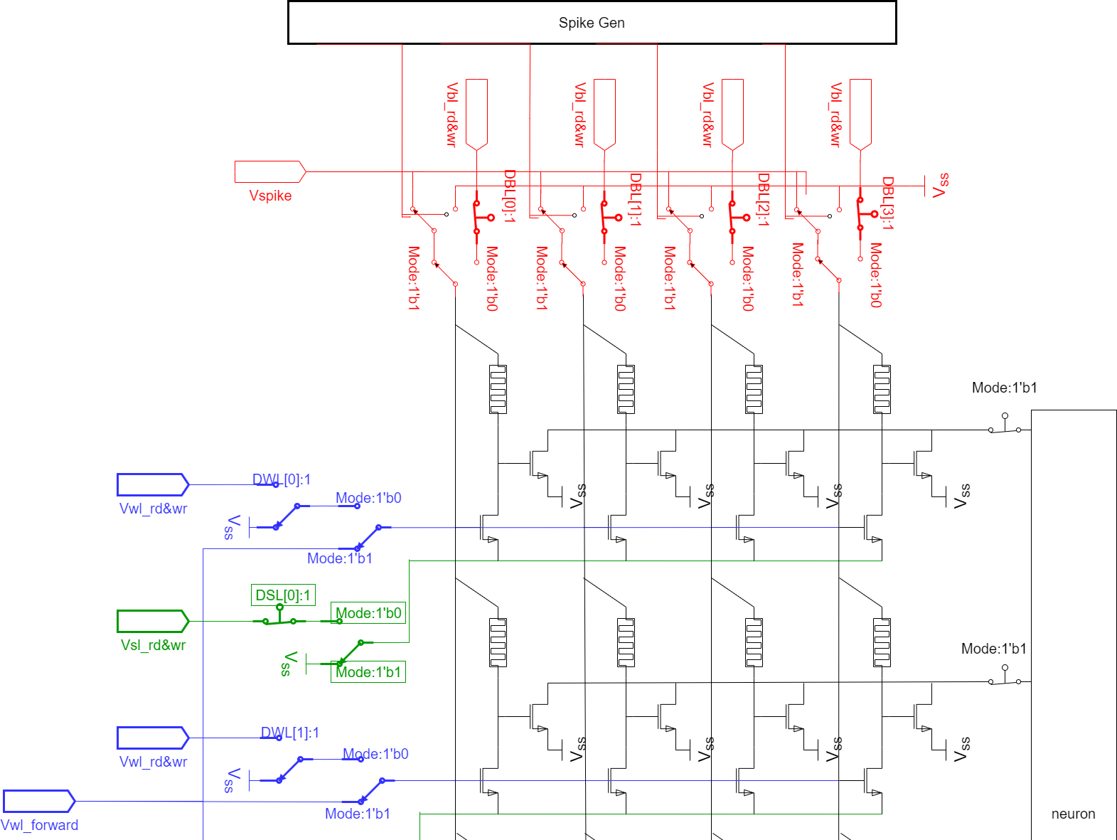
RRAM读写控制
Notes:
需要说明为什么用2T1R的结构

Slide 9
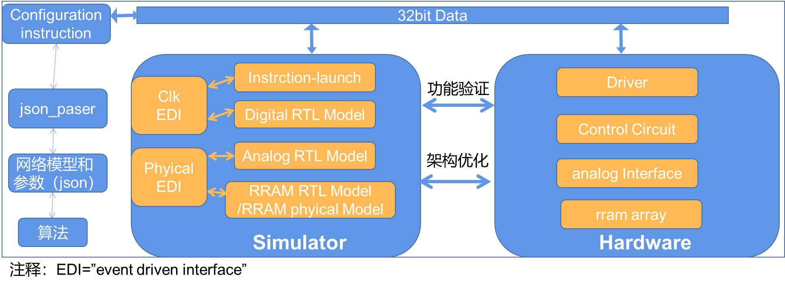
数据流
DOREFA-NET 低比特量化算法。确定性量化产生低位宽的权重和激活值。同时反向传播时也将梯度量化到低位宽。准确率较高。频率编码 转换SNN
S4NN 时间编码，每个时间窗口只产生一个脉冲，因此更加节省能耗。反向传播算法训练。之后考虑应用量化算法做训练，构造用例。

Slide 10
数据流
程序
网络配置
脉冲序列
①烧写运行程序，SNN网络配置及脉冲序列到FLASH中；
②搬运网络配置或数据脉冲到片上存储，DMA读出数据包通过NoC接口发送到NoC网络中；
③DMA从NoC中读取输出脉冲，写入片上存储；
④通过总线写入到FLASH，通过UART显示调试信息。
CPU CORE
UART
FLASH
JTAG
①
ICB BUS
④
DMA
DTCM
ITCM
③
②
CPU NoC Interface
NoC

Slide 11
数据流
NoC 路由数据包到目标核心
mesh网络
XY路由算法
全局同步
Notes:
NoC

Slide 12
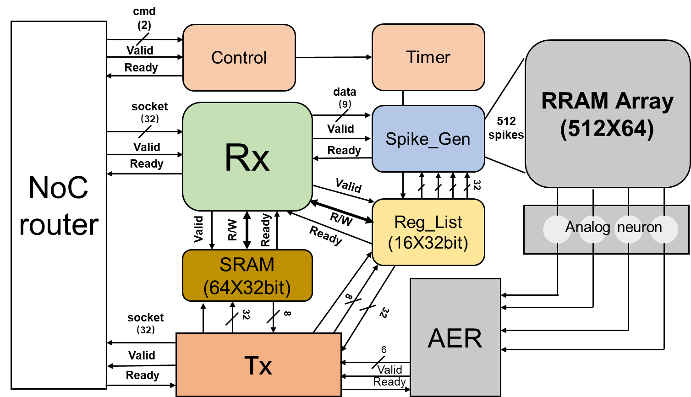
数据流
Rx接收数据包，进行解码；
配置数据包，写神经元连接
到SRAM中。
脉冲参数，神经元不应期等
写到Reg_List中。
Spike_Gen模块根据脉冲数据包产生脉冲输入到RRAM阵列。
AER转换模拟神经元输出脉冲。
Tx根据神经元的连接关系，编码脉冲数据包发送到NoC。
Control模块做全局同步。
Timer脉冲计时。

Slide 13
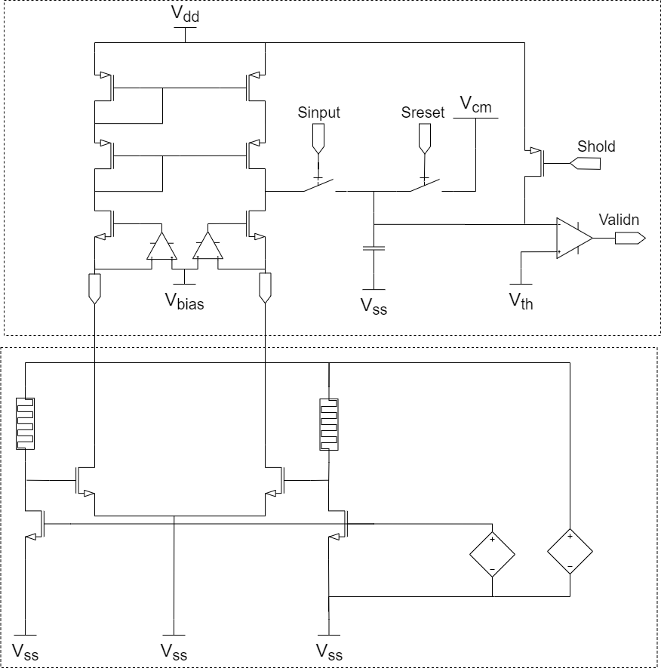
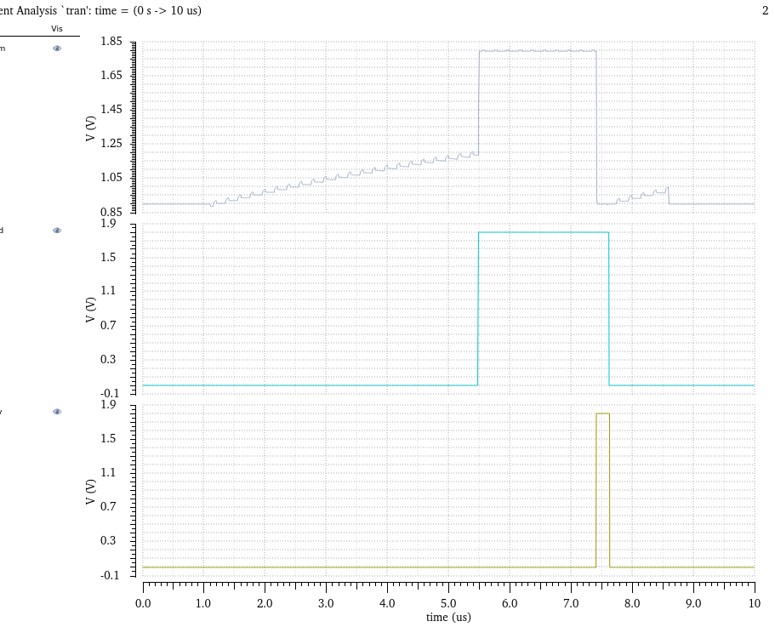
模拟 LIF neuron
亚阈值区，减小神经元功耗，减小电容

Slide 14
仿真流程
算法生成网络模型和参数的json文件。包括，网络的结构，神经元的连接关系，权重，神经元的参数，以及生成的脉冲数据包。
json 解释器，将神经元的连接关系的json文件转换为配置数据包。
嵌入式程序设定控制流程以及交互。
c程序编译为二进制文件。
将嵌入式二进制文件以及产生的配置数据文件和脉冲数据文件链接。
写入flash仿真模型中。
对RRAM阵列进行权重的读写mapping。
执行网络的配置过程。发送配置数据包。
执行网络的运行过程，逐时间步发送脉冲数据包。
同时接收产生的输出脉冲数据包。
串口输出结果，与算法结果比较。

Slide 15
仿真使用的工具链
python/matlab 低比特量化算法，SNN算法
systemC 系统级周期精确仿真
Verilog 硬件语言
VerilogA 建模
SystemVerilog 硬件语言，验证
c/汇编 RISC-V嵌入式开发
Synopsys Verilog/SystemC/SystemVerilog 联合仿真，综合等
Cadence 模拟neuron，RRAM版图，数模混合仿真
Xilinx fpga验证

